Slide 1
SVM算法实现
凸二次规划和线性可分

Slide 2
持向量机(Support Vector Machine)是Cortes和Vapnik于1995年首先提出的，它在解决小样本、非线性及高维模式识别中表现出许多特有的优势，并能够推广应用到函数拟合等其他机器学习问题中。它是建立在统计学习理论的VC 维理论和结构风险最小原理基础上的，根据有限的样本信息在模型的复杂性和学习能力之间寻求最佳折衷，以期获得最好的推广能力。
所谓VC维是对函数类的一种度量，可以简单的理解为问题的复杂程度，VC维越高，一个问题就越复杂 。而SVM正是用来解决这个问题的，它基本不关乎维数的多少，和样本的维数无关（有这样的能力也因为引入了核函数 ）。
机器学习本质上就是一种对问题真实模型的逼近 ，我们选择的模型与问题真实解之间究竟有多大差距，我们无法得知，因此统计学习引入了泛化误差界的概念，就是指真实风险应该由两部分内容刻画，一是经验风险，代表了分类器在给定样本上的误差 ；二是置信风险，代表了我们在多大程度上可以信任分类器在未知文本上分类的结果 ，第二部分是没有办法精确计算的，因此只能给出一个估计的区间，也使得整个误差只能计算上界，而无法计算准确的值（所以叫做泛化误差界，而不叫泛化误差）。 。
基本
综述
理论概要
算法实现
总结
参考文献

Slide 3
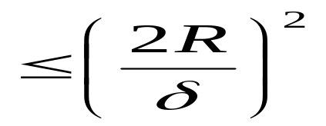
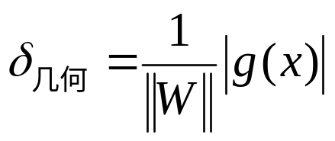
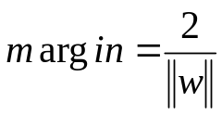

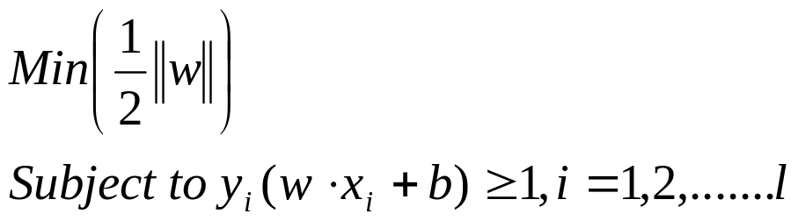
H1
几何间隔与样本的误分次数间存在关系：
其中的δ是样本集合到分类面的间隔，R=max ||xi|| i=1,...,n，即R是所有样本中（向量长度最长的值（也就是说代表样本的分布有多么广）
从上式可以看出，误分次数的上界由几何间隔决定！几何间隔越大的解，它的误差上界越小 ，此最大化几何间隔成了我们训练阶段的目标
H
H2
+
+
基本
综述
-
+
+
-
+
+
-
-
-
理论概要
算法实现
H是分类面，而H1和H2是平行于H，且过离H最近的两类样本的直线，H1与H，H2与H之间的距离就是几何间隔
此时正确分类时的目标函数和约束条件：
总结
参考文献

Slide 4
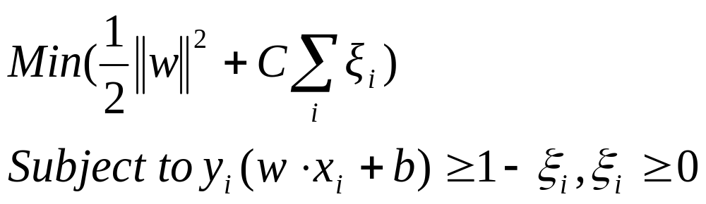
H1
两类分类问题，如个别点导致分类
非线性，转化成数学形式，一个带
约束的最小值的问题：
H
H2
+
基本
综述
+
+
+
-
-
-
+
-
-
+
-
理论概要
算法实现
意思是说离分类面最近的样本点函数间隔也要比1大。如果要引入容错性，就给1这个硬性的阈值加一个松弛变量 。在这个问题中，自变量就是w，而目标函数是w的二次函数，所有的约束条件都是w的线性函数（xi代表样本，是已知的），这种规划为二次规划（Quadratic Programming，QP），而且可以更进一步的说，由于它的可行域是一个凸集（凸集是指有这么一个点的集合，其中任取两个点连一条直线，这条线上的点仍然在这个集合内部 ），因此它是一个凸二次规划。
总结
参考文献

Slide 5
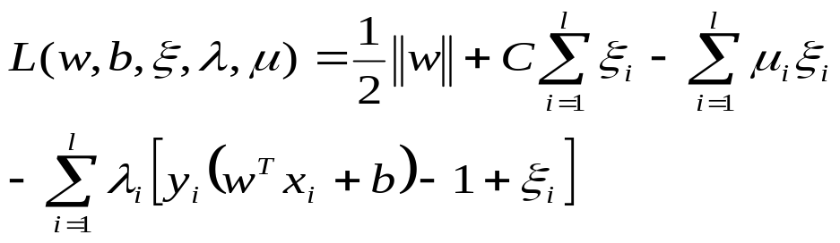
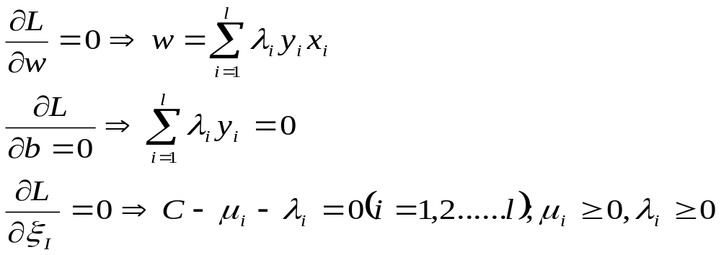
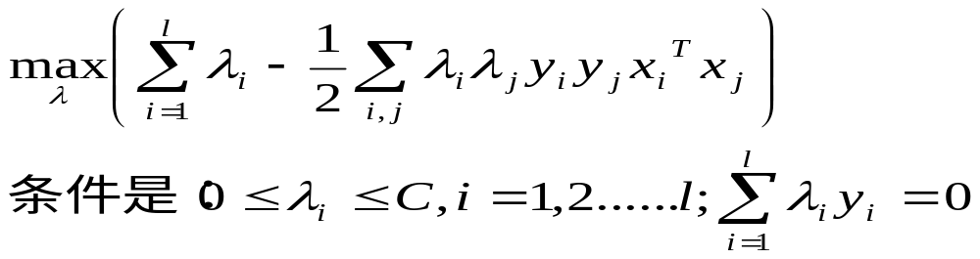
凸规划问题，相应的拉格朗日函数表示为：
基本
综述
对应的Karush-Kuhn-Tucker条件为：
理论概要
算法实现
将上面约束方程带入拉格朗日函数就使原问题转换为对偶问题有相同解并去除了原变量的相关性（对偶定理）
总结
参考文献

Slide 6
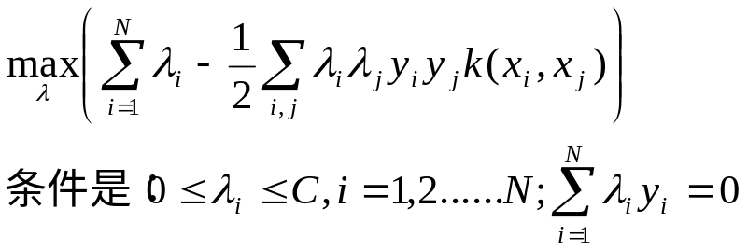
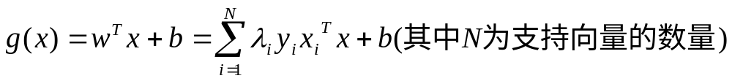
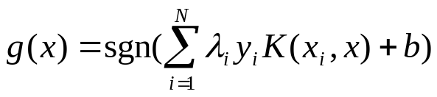
现在假定存在一个从输入特征空间到K维空间的映射，SVM方法可用于在新的K维控件中设计超平面分类器，这就允许我们考虑在无限维空间中进行隐含映射。根据设计的分类器：
基本
综述
理论概要
如上式，只有内积参与计算，如果该设计用在新的K维空间中，唯一的区别是有关的向量从原输入空间映射到K维，看起来复杂却是有一个简单的核函数可以表示原特征空间对应向量的内积。在模式识别中，核的典型例子有线性，多项式，径向基函数等。一旦采用了适当的核，隐含定义了到高维空间的映射，则前面的优化任务就成为：
算法实现
总结
参考文献
由此生成的线性分类器为：
对于核函数的选择，目前还没有很好的指导原则，此外，任何使用内积的线性分类器都可以通过使用核，在高维的空间中隐含的执行

Slide 7
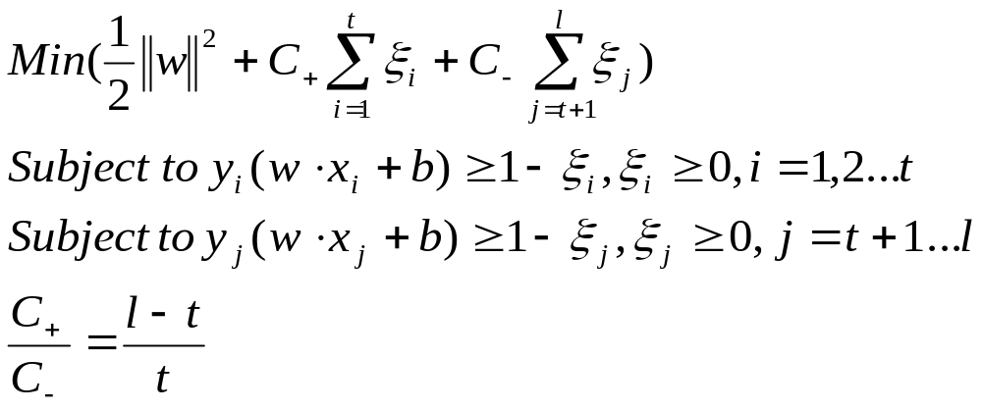
注意其中C的位置，也可以回想一下C所起的作用（表征你有多么重视离群点，C越大越重视，越不想丢掉它们）。不同的C，就意味着对每个样本的重视程度不一样，有些样本丢了也就丢了，这些就给一个比较小的C；而有些样本很重要，决不能分类错误，就给一个很大的C。然而实际使用的时候并没有这么极端，但一种很常用的变形可以用来解决分类问题中样本的“偏斜”问题。
其目标函数和条件可以如下表示：
基本
综述
+
+
理论概要
+
+
+
-
+
-
+
-
-
+
-
算法实现
总结
参考文献

Slide 8
Y=[y1;y2];
%size(Y);
H=zeros(100,100);
for i=1:100
for j=1:100
H(i,j)=Y(i)*Y(j)*dot(x(i,:),x(j,:));%若A、B为向量，则返回向量A与B的点积，A与B长度相同；若为矩阵，则A与B有相同的维数。
end
end
f=-ones(100,1);%生成100×1全1阵
lb=zeros(100,1); %生成100×1全零阵
c=38;
ub=c*ones(100,1);%生成100×1全c阵
x0=zeros(100,1);
Aeq=Y';% 矩阵的Hermition转置。若A为复数矩阵，则A'为复数矩阵的共轭转置。即，若A=(aij)=(xij+i*yij)，则 。
beq=0;
[x3,favl,EXITFLAG]=quadprog(H,f,[],[],Aeq,beq,lb,ub,x0);%二次规划求出最优Lagange乘子
x3%最优Lagange乘子a*
for i=1:100
z(i,1)=x3(i,1)*Y(i,1);
end
w=x'*z;%W*
%w
w0=1-x(2,:)*w;%b*
x(2,:)
%w0
x1=2:10
x2=subs(solve('-8.8970*x1-3.6500*x2+63.2036=0','x2'));%根据w和W0确定最优判别函数
x2
plot(x1,x2,'-',r1,r2,'*',r3,r4,'o');%绘制x1和x2确定的超平面以后待测样本
基本
综述
理论概要
算法实现
`` ```````````````````
总结
参考文献

Slide 9
总结
通过以上的实验结果表明，SVM分类器算法能较好的完成对线性可分的样品集的分类。SVM分类器算法适用于线性可分情况，同时也能较好的处理线性不可分情况，它基于结构风险最小化理论之上在特征空间中建构最优分割超平面，使得学习器得到全局最优化，并且在整个样本空间的期望风险以某个概率满足一定上界，在实际应用中有较好的优势。
参考文献
[1]边肇祺.模式识别[M].北京：清华大学出版社,2001。
[2]Nello Cristianini, John Shawe-Taylor 著，李国正，王猛，曾华军译。支持向量机导论[M].北京：电子工业出版社，2004.
[3]Sergios Theodoridis, Konstantions Koutroumbas 著，李晶皎，朱志良，王爱侠译。模式识别（第二版）[M].北京：电子工业出版社，2004
[2]基于尺度核函数的最 小二 乘支持向量机（PDF）
[3]一种基于离散小波变换和支持向量机的人脸识别新方法(PDF)
[4]一种快速SVM 学习算法(PDF)
[5]支持向量机的学习方法综述 （PDF）
[6] SVM八股简介（http://www.blogjava.net/zhenandaci/category/31868.html）
基本
综述
理论概要
算法实现
总结
参考文献

